Slide 1
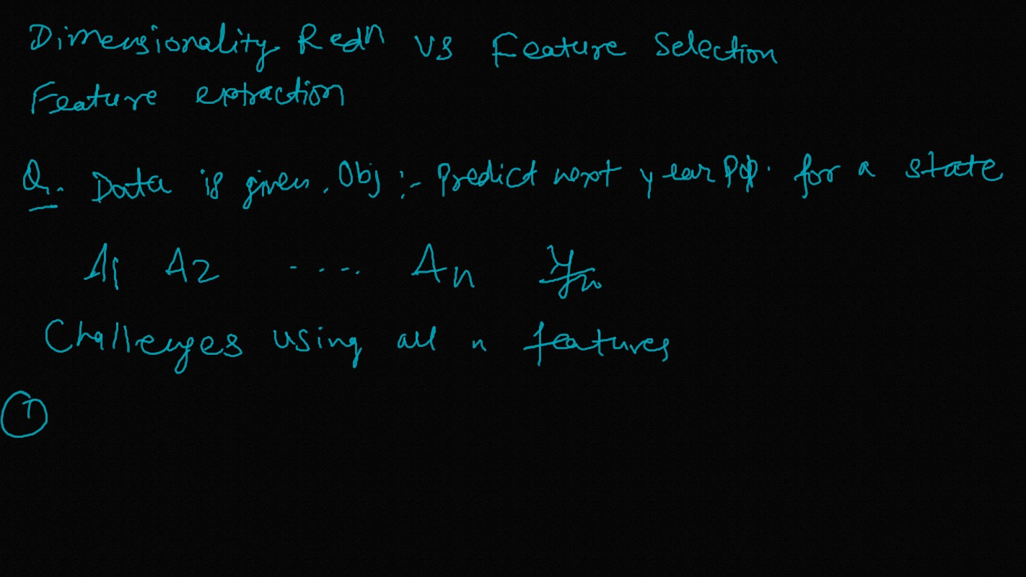

Slide 2
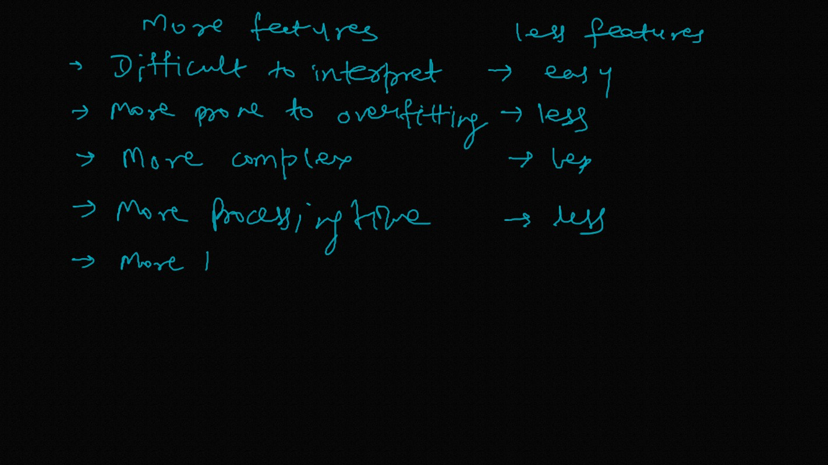

Slide 3
f-lt'"'t- '] NJ A Q.:
?
\)"\ 4 ca . C..-<O r qr(lcf-f vvly)
1) '. .
U-- Cj) /
f M '\ I)
-1J }
Se.A.a c...h
'}-
p
!i
-z.
r
'2..
J
tJr
?<... }
⁽ I
2 2..
3 3
4-' 4-
.+
?.-
l
H c_ ().r
""
l> n. ,...., 5'> o-1<.
1) b 4 f;l
{)\. '
J
J
"11' "-
Tl
1,',..Q
p.s
'lA ')_
(
2
-g
tr 3
..,&;
to·
..e..ef
-:} 1)
2
J -;;;)
a
-9
4
'r'V'\ 8
JJ"U
._ v..:rfr-1 <f
r 'J; ,
t.lfp \o_jv-tJ,,1l) I f
V
(}...

Slide 4
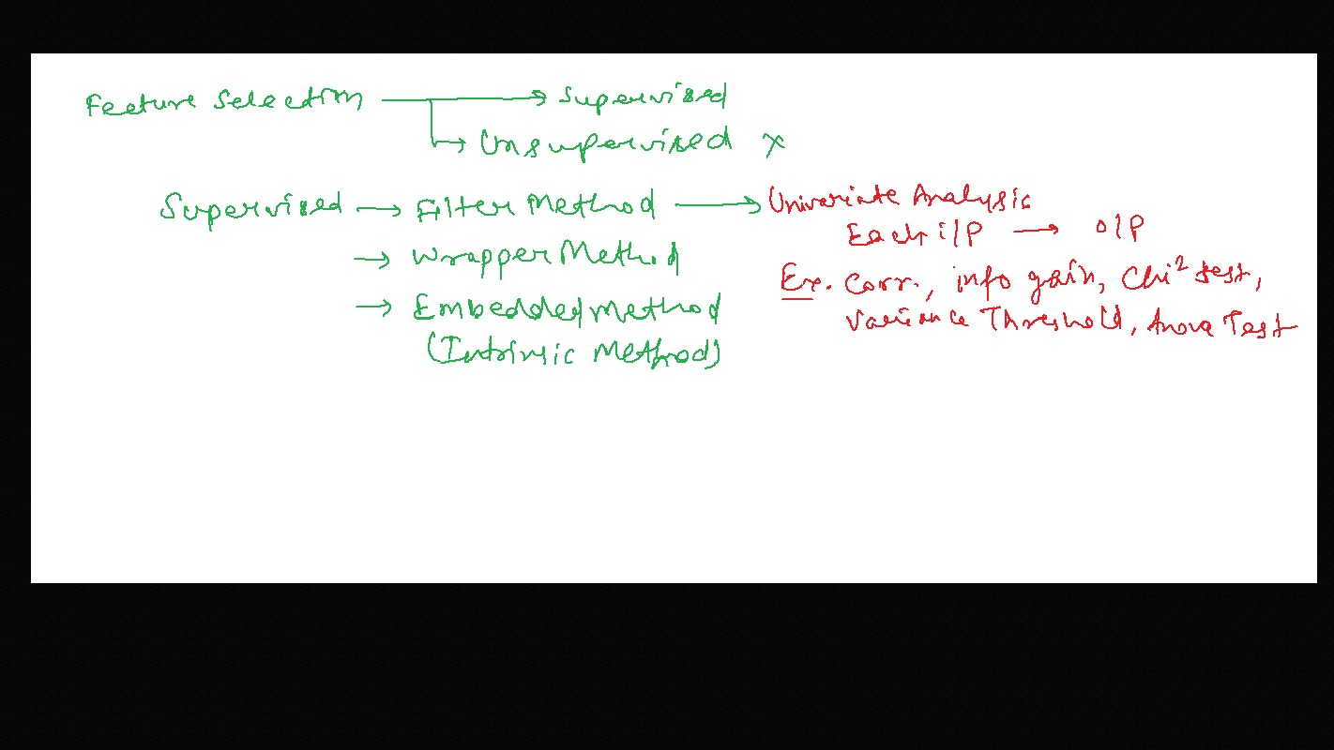

Slide 5

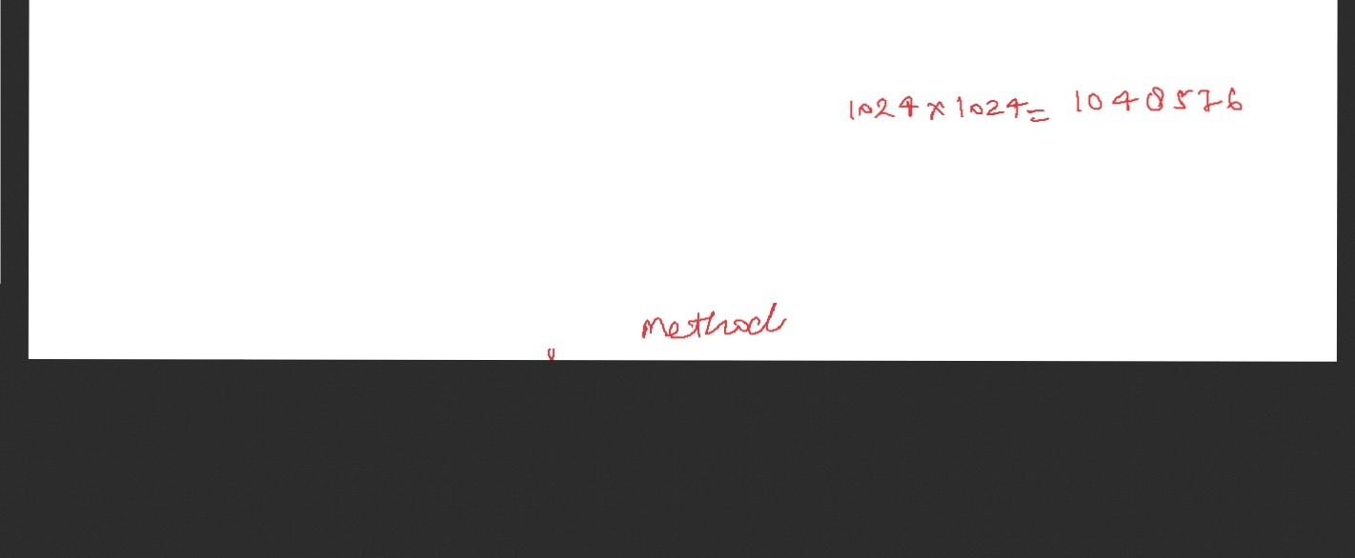
(0
g
eJ- S
.A J--t
'M',-- vt c. p f ) 2.v-- ,
r o | ,{[ 0 | !O ?-"\- | I | ;l o | _, )_?..fa
l
f!j k g ....J.D t.if teJ..o c:;hr6Yl
@&te\J,,,nQ feJ.eJi0>1
- n c K = Vl\./(¥.. r, "" ...- k ()
- ('.) f o..YW,,._'YJi +'
(9 <bt>--cki...-.)
® H by\ J\
Stl.e.J'i.6"Y'l
D-:.wU
,C. V)

Slide 6
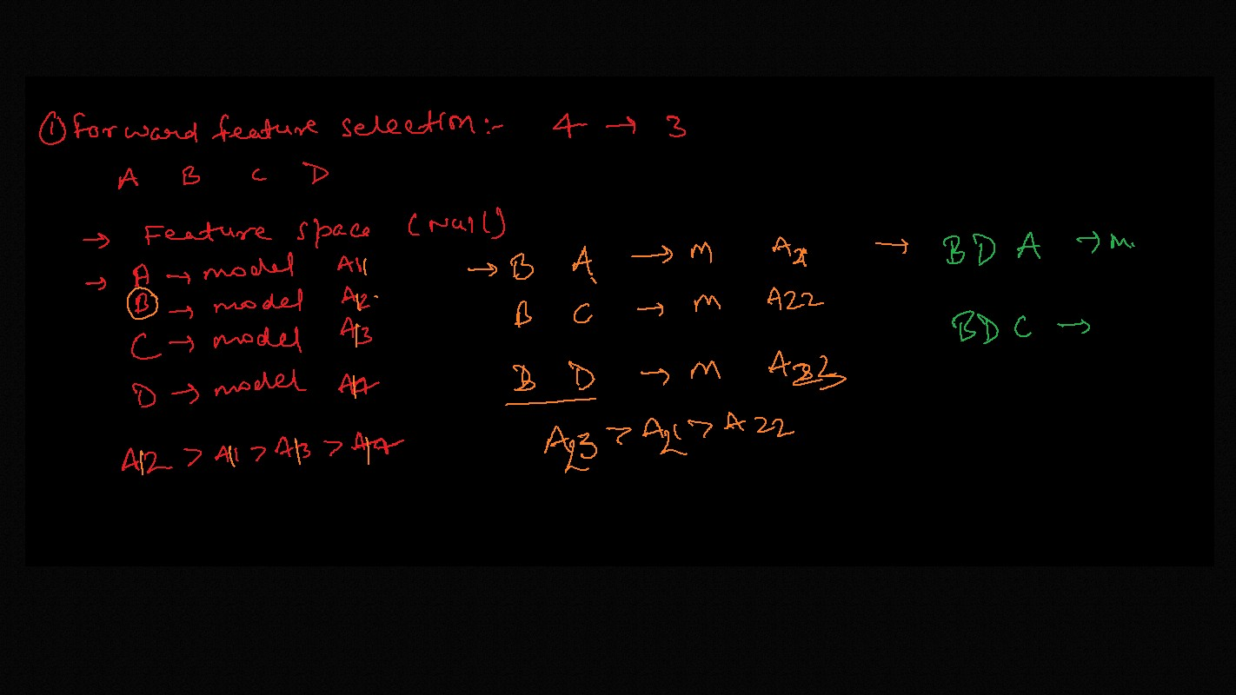

Slide 7
